Slide 1
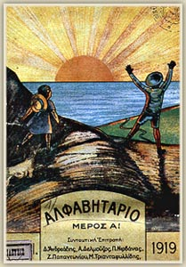
Το Αλφαβητάρι με τον Ήλιο
Χατσίκου Ιωάννα http://taksiasterati.blogspot.gr

Slide 2
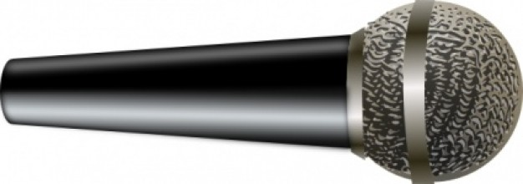
Ο δημοσιογράφος θα μας θυμίσει τι είδαμε στα προηγούμενα επεισόδια…

Slide 3
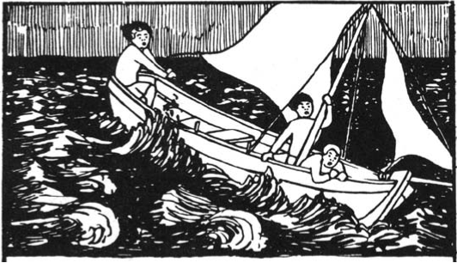

Τι βλέπουμε στην εικόνα;

Slide 4


Τι νομίζετε ότι είναι αυτό το βιβλίο;

Slide 5

Ακούμε προσεκτικά.

Slide 6
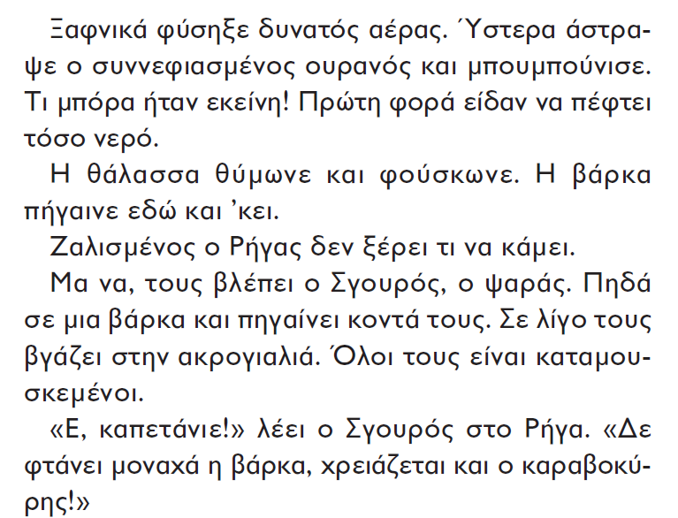

Slide 7


Μήπως υπάρχει κάποια λέξη μέσα στο κείμενο που δεν ξέρουμε; Ας φωνάξουμε τον κύριο Συνώνυμο!
ζυγώνω= πλησιάζω

Slide 8

Τι συνέβη στην ιστορία του Ορφέα;

Slide 9
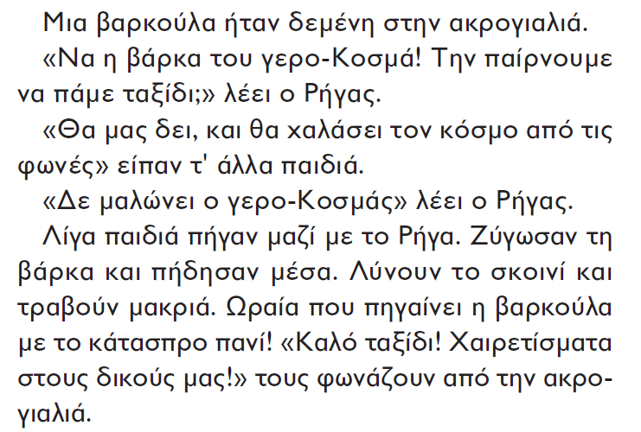
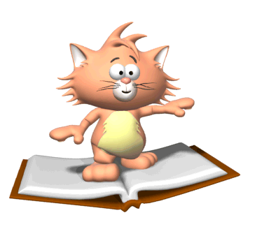
Τι πρότεινε ο Ρήγας στα παιδιά; Βρίσκω και υπογραμμίζω.

Slide 10
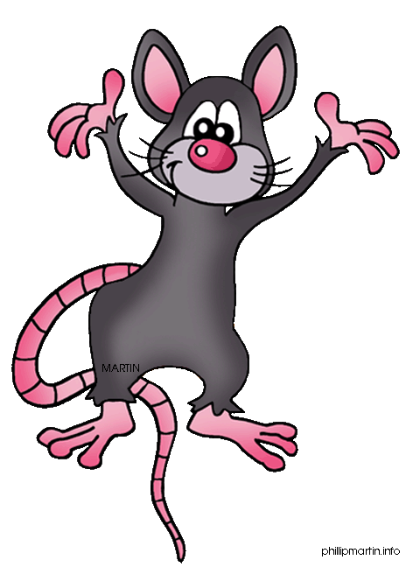
Πήγαν όλα τα παιδιά μαζί με το Ρήγα; Βρίσκω και υπογραμμίζω.
Για ποιο λόγο πιστεύετε πως δεν ακολούθησαν το Ρήγα όλα τα παιδιά;

Slide 11
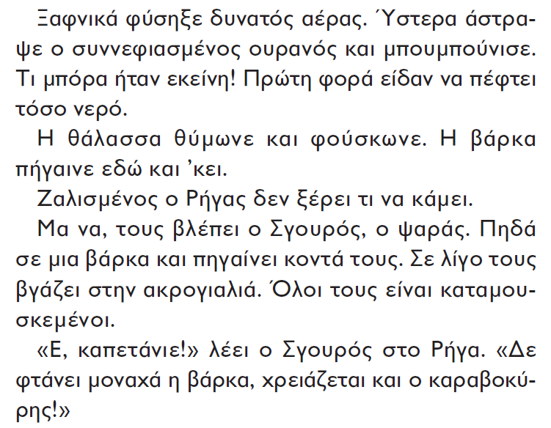
Τι συνέβη ξαφνικά; Βρίσκω και υπογραμμίζω.

Slide 12
Τι είπε ο Σγουρός στο Ρήγα; Βρίσκω και υπογραμμίζω.
Τι πιστεύετε πως εννοούσε ο Σγουρός;

Slide 13

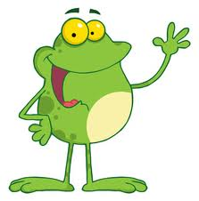
Κοιτάξτε τα ρήματα με τα έντονα γράμματα. Μπορείτε να με βοηθήσετε να βρω τον κανόνα;

Slide 14
Τα ρήματα που
τελειώνουν σε –αίνω
γράφονται με άλφα γιώτα.
πηγαίνω
μπαίνω
βγαίνω

Slide 15

Τα ρήματα που
τελειώνουν σε –αίνω
γράφονται με άλφα γιώτα. Εκτός από τα :
μένω , δένω , πλένω

Slide 16
Κοιτάξτε τα ρήματα με τα έντονα γράμματα. Μπορείτε να με βοηθήσετε να βρω τον κανόνα;

Slide 17
Τα ρήματα που
τελειώνουν σε –ώνω
γράφονται με 2 ωμέγα.
θυμώνω
φορτώνω
παγώνω

Slide 18
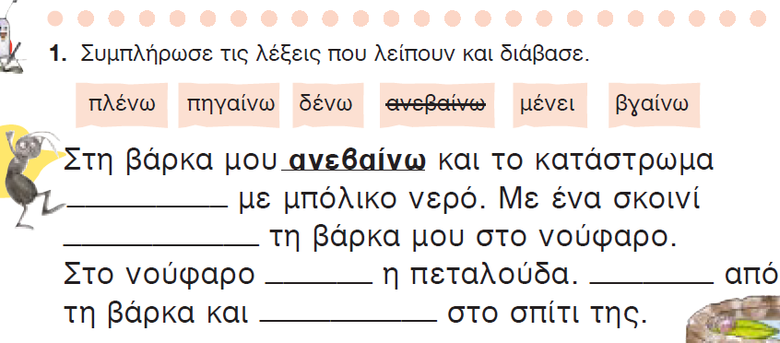
πλένω
δένω
μένει
Βγαίνω
πηγαίνω

Slide 19
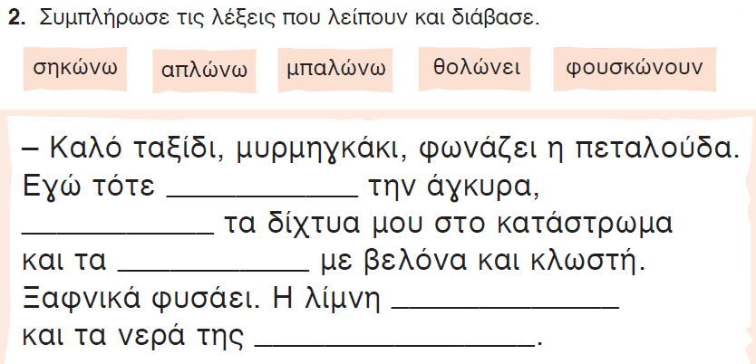
σηκώνω
απλώνω
μπαλώνω
θολώνει
φουσκώνουν

Slide 20
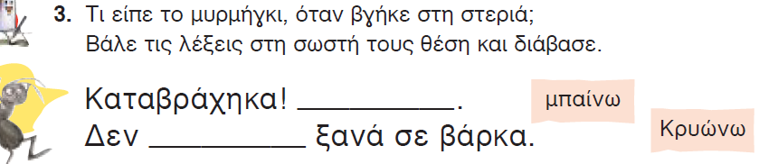
Κρυώνω.
μπαίνω

Slide 21
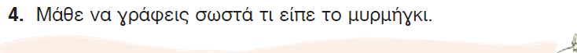
Καταβράχηκα! Κρυώνω.
Δεν μπαίνω ξανά σε βάρκα.

